Slide 1
Volumetrikus szivattyúk
Szelepvezérelt működésű szivattyúk

Slide 2
2/34

Slide 3
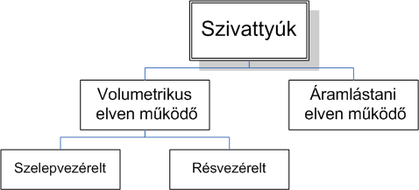
3/34

Slide 4

Működési elv
A munkatér
4/34

Slide 5
Működési elv
A kiszorító elem
A munkatér
5/34

Slide 6
Működési elv
A kiszorító elem
A munkatér
6/34

Slide 7
Működési elv
A kiszorító elem
A munkatér
7/34

Slide 8
Működési elv
A kiszorító elem
A munkatér
Szívó szelep
8/34

Slide 9
Működési elv
Nyomó szelep
A kiszorító elem
A munkatér
Szívó szelep
9/34

Slide 10
Működési elv
Nyomó szelep
A kiszorító elem
A munkatér
Szívó szelep
10/34

Slide 11
Működési elv
Nyomó szelep
A kiszorító elem
A munkatér
Szívó szelep
11/34

Slide 12
Működési elv
Tömítés
Nyomó szelep
A kiszorító elem
A munkatér
Szívó szelep
12/34

Slide 13
Működési elv
13/34

Slide 14
Működési elv
A dugattyú változó sebessége kikényszeríti a folyadék változó sebességű mozgását a szívócsőben.
14/34

Slide 15
Működési elv
Ehhez többlet nyomáskülönbség szükséges.
15/34

Slide 16
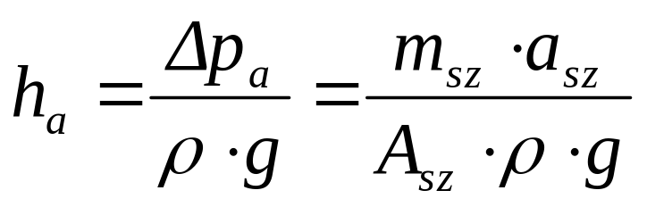
Működési elv
A többlet nyomáskülönbség súlyegységre eső része a gyorsító magasság
16/34

Slide 17
Működési elv
A többlet nyomáskülönbség súlyegységre eső része a gyorsító magasság
17/34

Slide 18
Működési elv
A többlet nyomáskülönbség súlyegységre eső része a gyorsító magasság
18/34

Slide 19
Működési elv
A gyorsító magasság fedezetét a szívómagasságban kell biztosítani
19/34

Slide 20
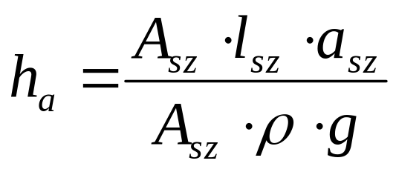
Működési elv
A gyorsító magasság fedezetét a szívómagasságban kell biztosítani
20/34

Slide 21
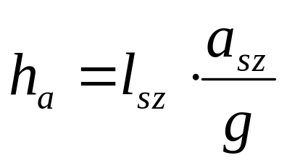
Működési elv
A gyorsító magasság fedezetét a szívómagasságban kell biztosítani
21/34

Slide 22
Működési elv
A gyorsító magasság fedezetét a szívómagasságban kell biztosítani
22/34

Slide 23
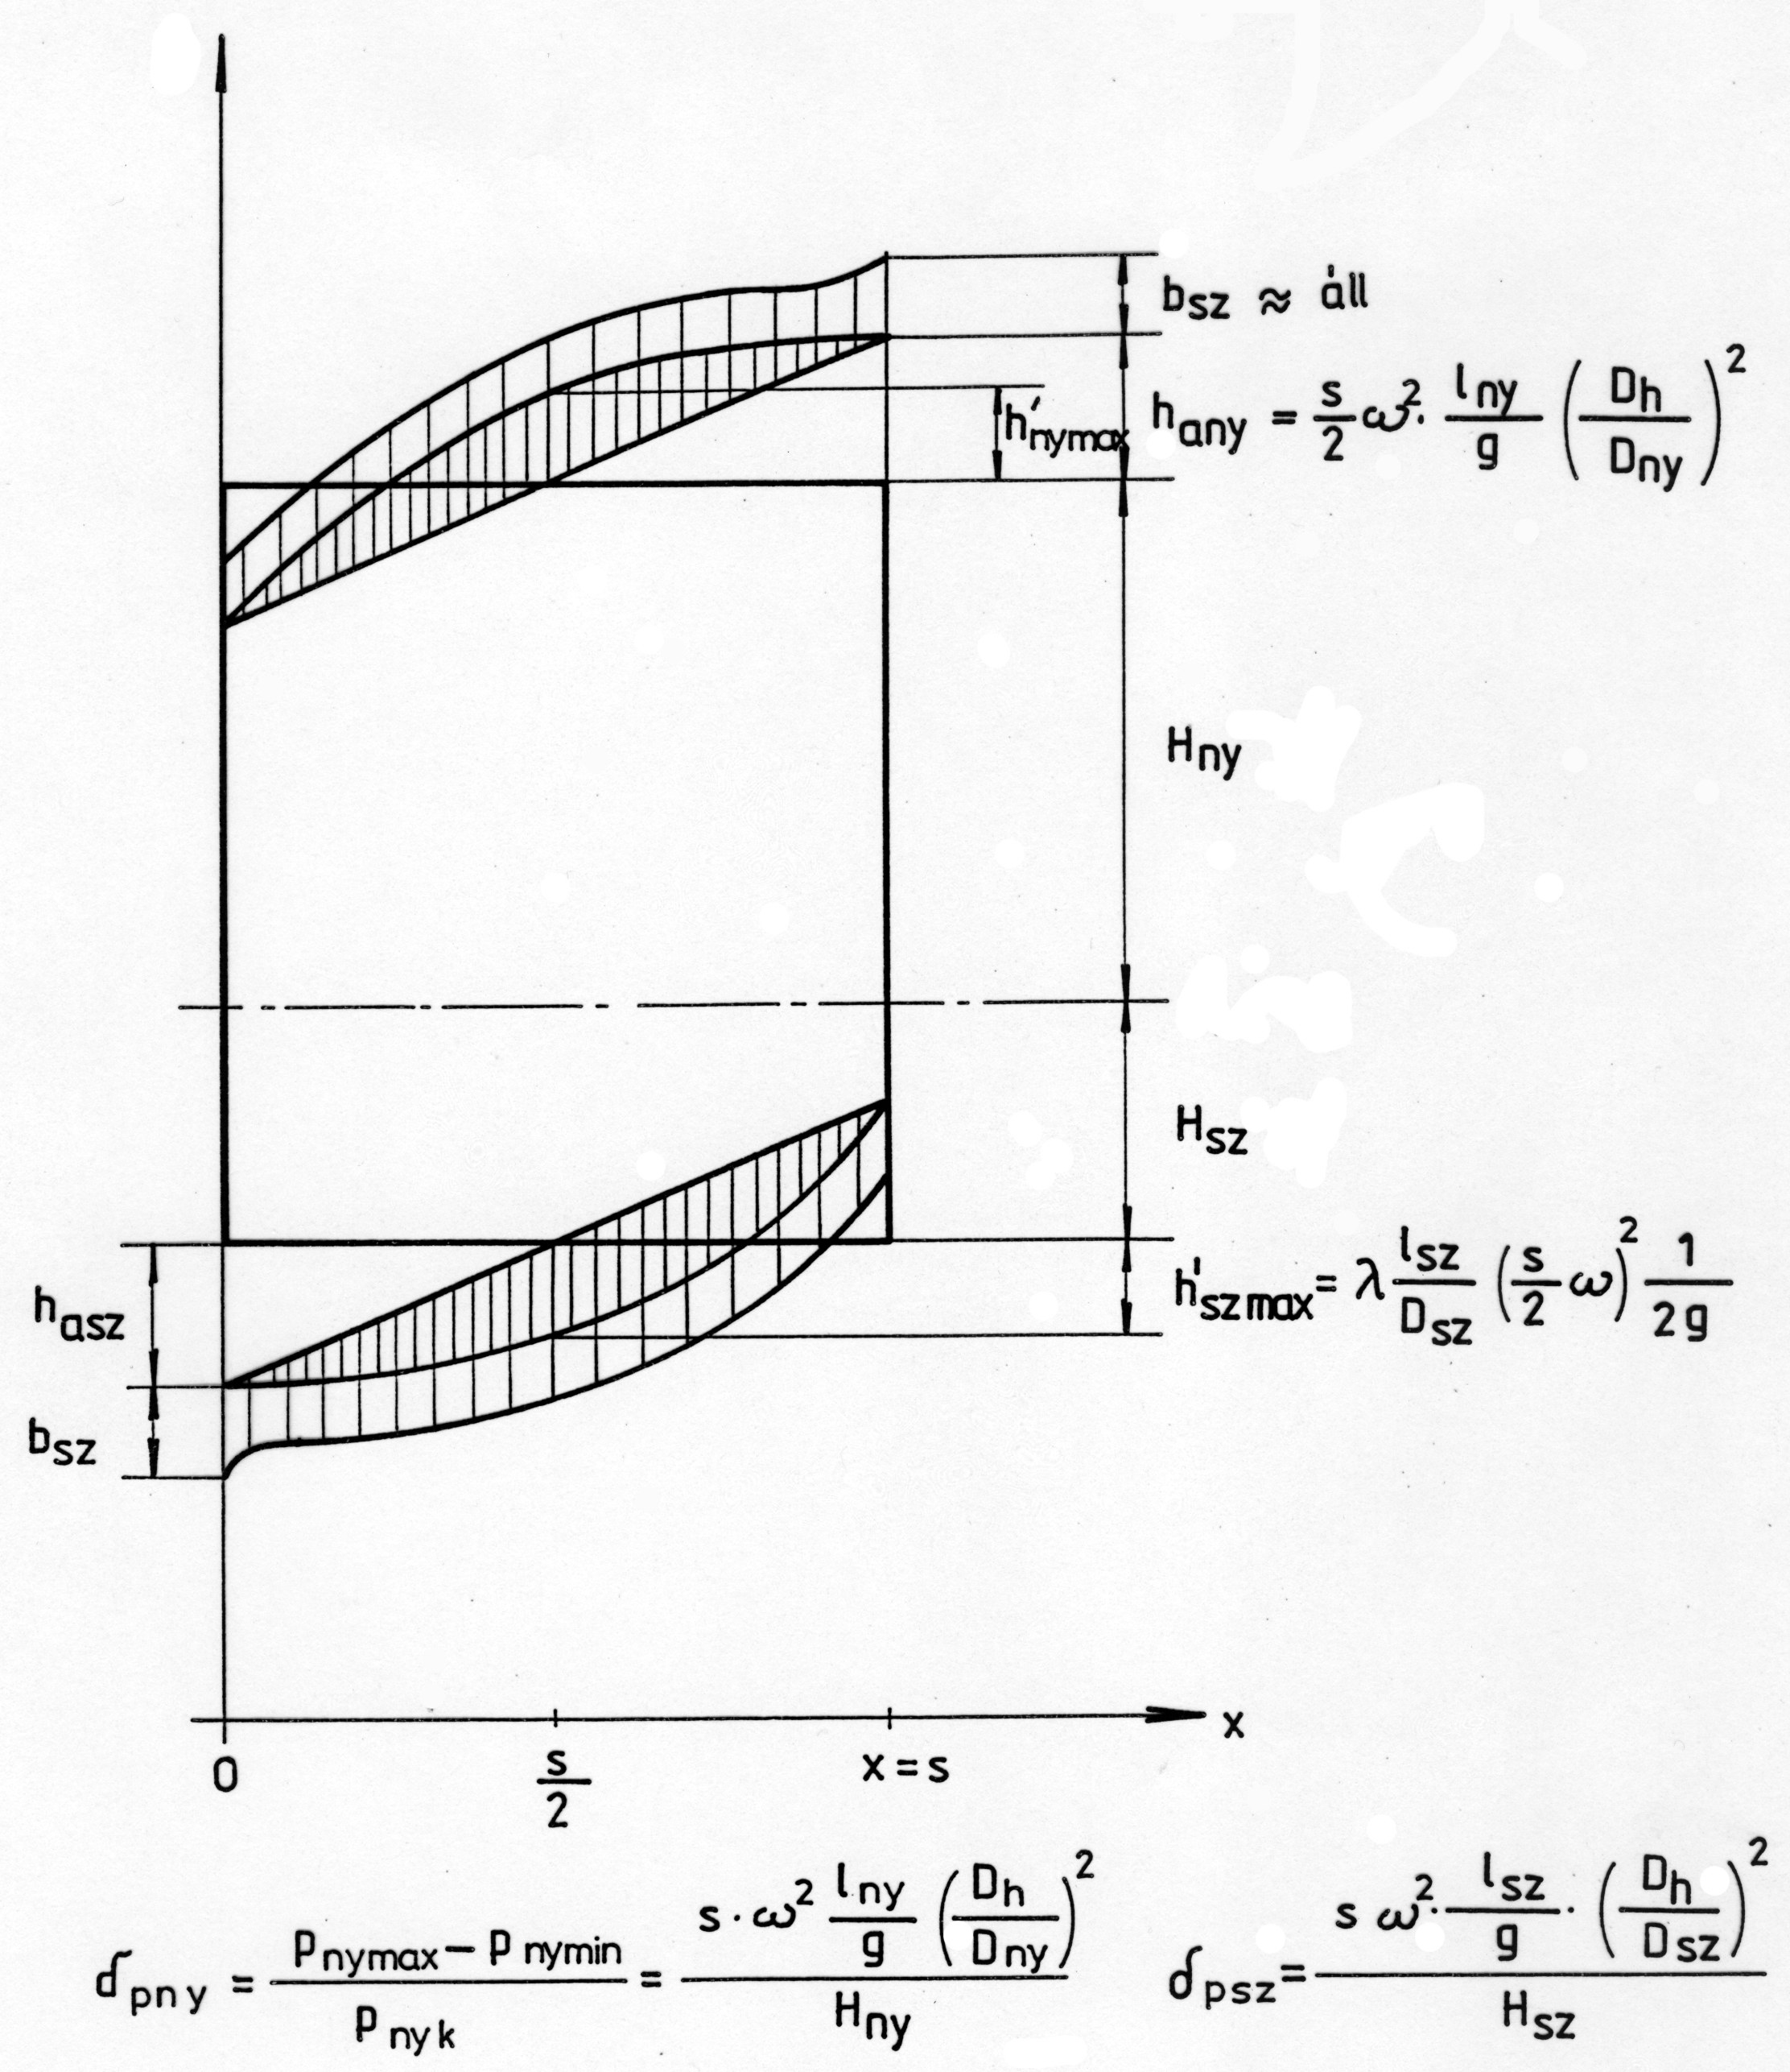
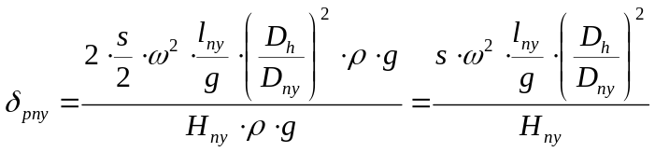
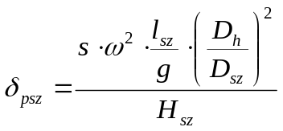
Az indikátordiagram
23/34

Slide 24
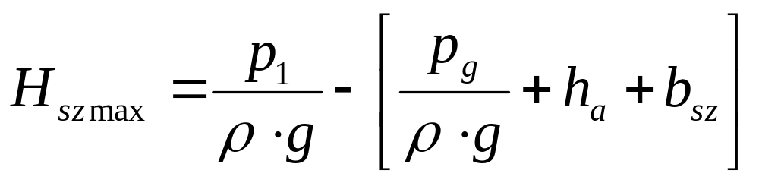
A szívómagasság maximuma
Nyomás a szívótartályban a folyadék felszíne felett
A folyadék hőmérsékletéhez tartozó telítési gőznyomás
A gyorsító magasság a szívócsőben
Szelepellenállás (szívószelep és esetleges lábszelep)
Ha a szívócső nem egyenes és függőleges, akkor a szívómagasság lehetséges maximumát befolyásolja a szívócső vonalvezetése is! (lásd 1. házi feladat!)
24/34

Slide 25
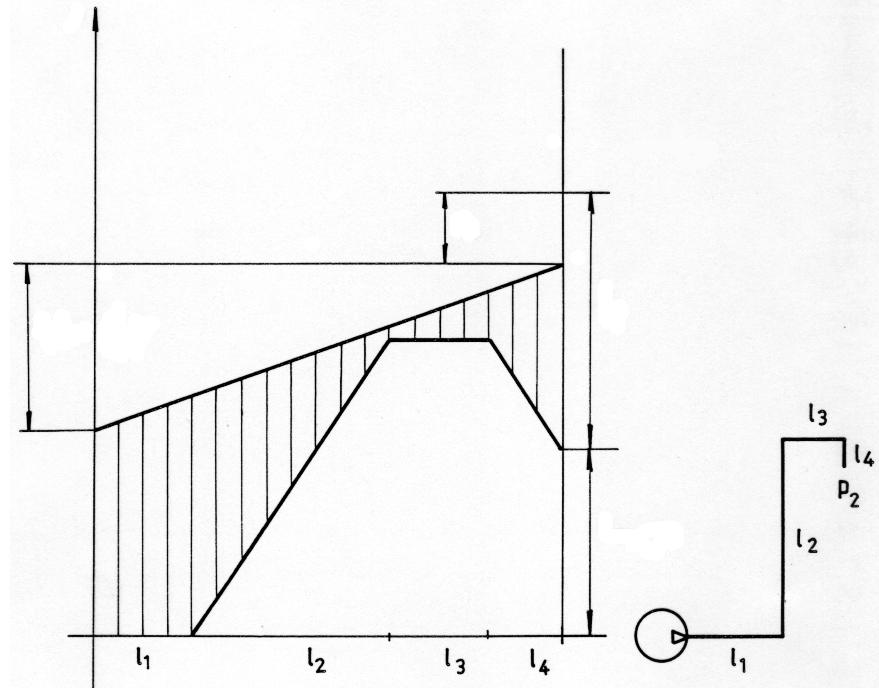
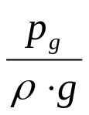
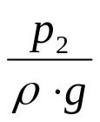


A folyadékoszlop elszakadása a nyomócsőben
25/34

Slide 26
A változó sebesség kedvezőtlen hatásának kiküszöbölése
A működési ütemszám (fordulatszám) korlátozása
A szívócső hosszának csökkentése
Légüst alkalmazása
Több munkatér alkalmazása
26/34

Slide 27
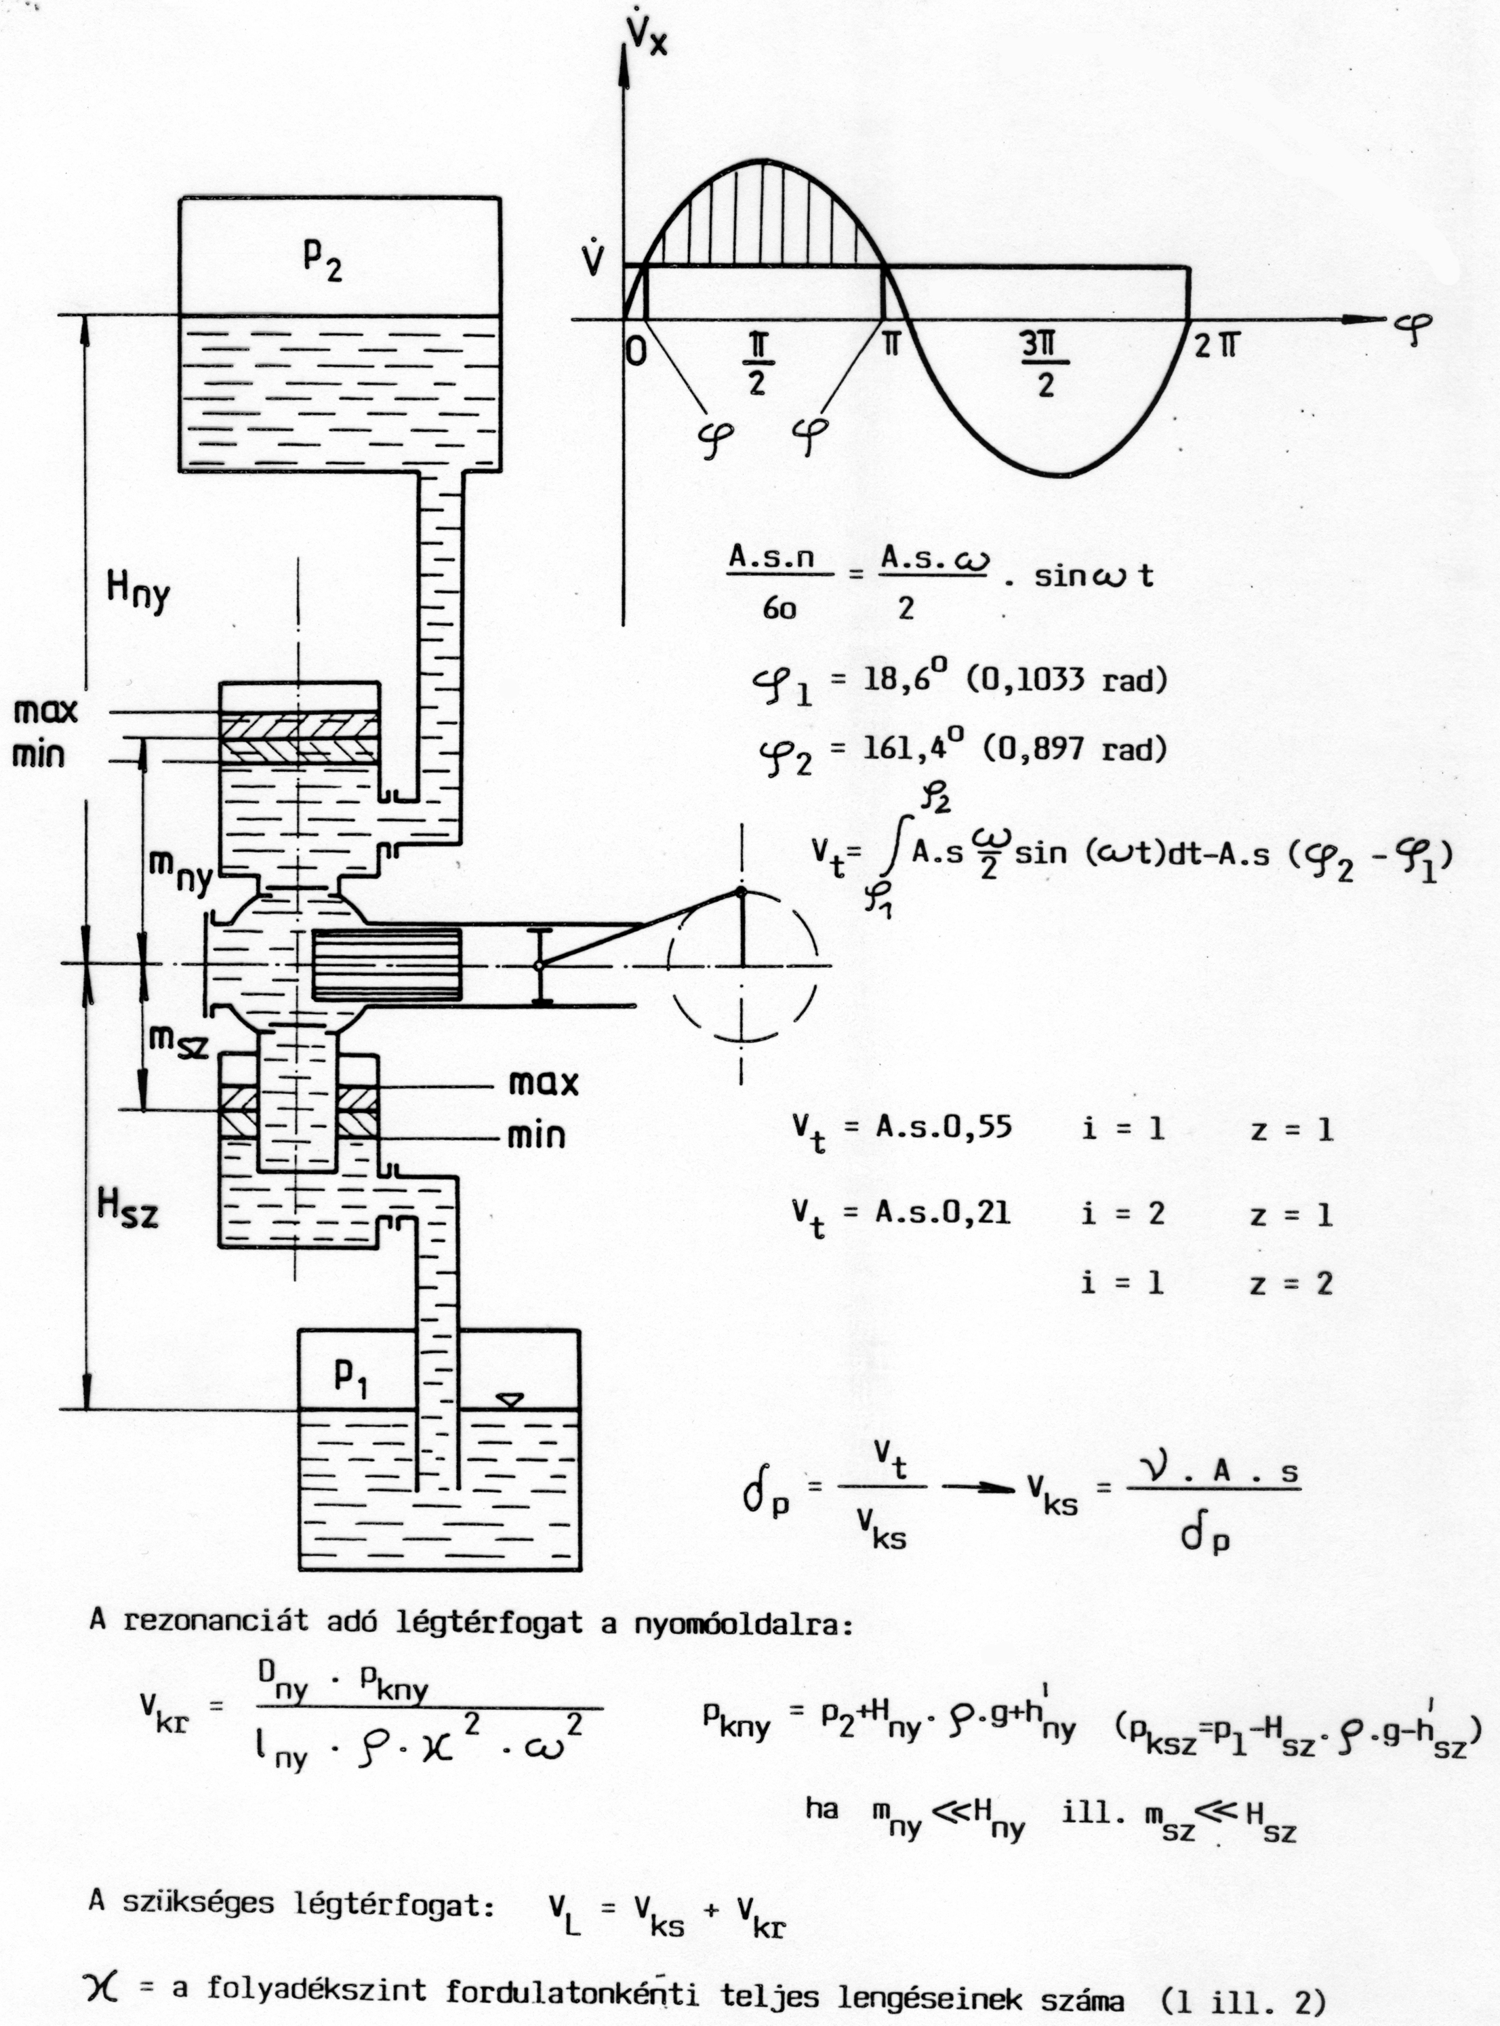
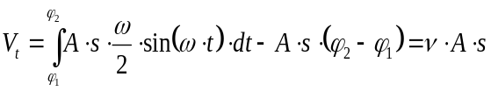
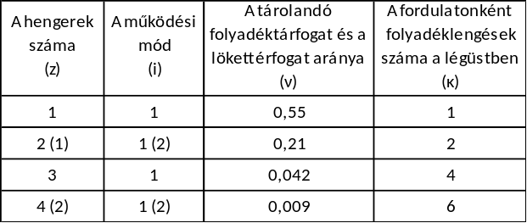
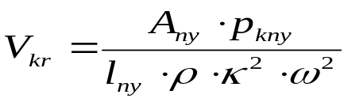
A légüst
A légüstben tárolandó folyadék térfogata
Statikus légtérfogat
Egyenlőtlenségi fok
Dinamikus légtérfogat
27/34

Slide 28
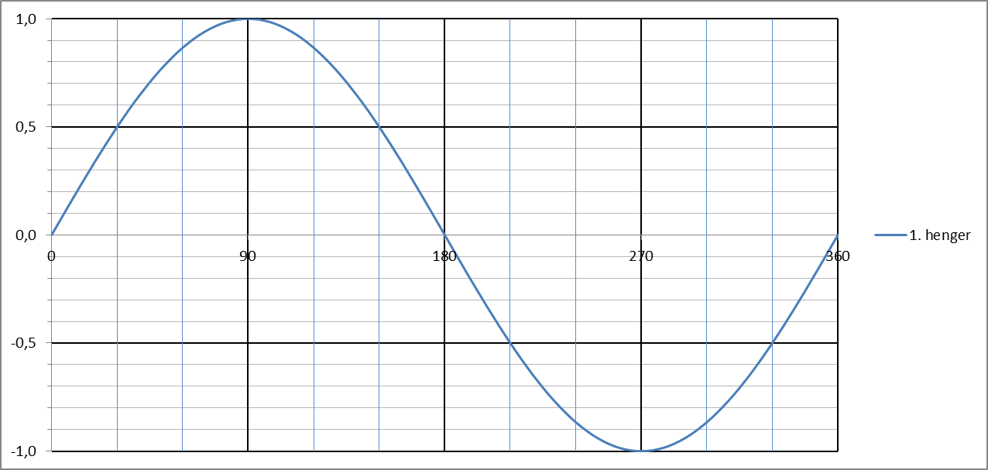
Több henger alkalmazása
Író Béla
Hő- és Áramlástan Gépei (AG_011_1)
28/34

Slide 29
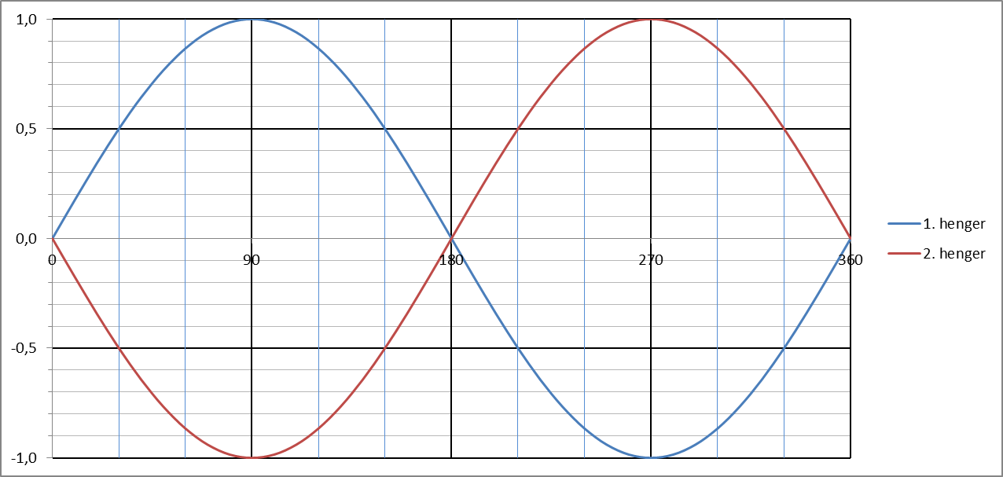
Több henger alkalmazása
Író Béla
Hő- és Áramlástan Gépei (AG_011_1)
29/34

Slide 30
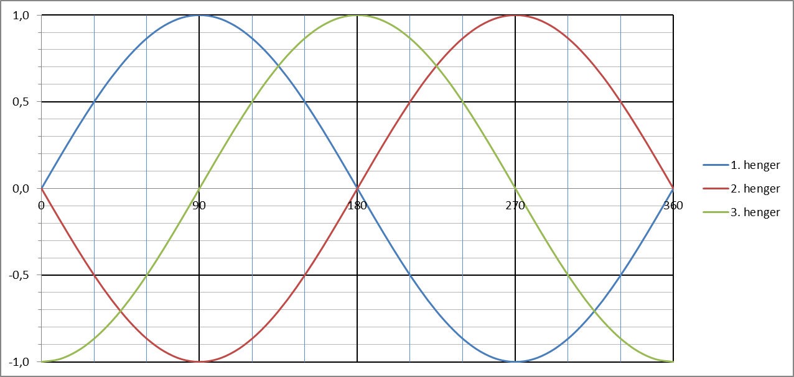
Több henger alkalmazása
Író Béla
Hő- és Áramlástan Gépei (AG_011_1)
30/34

Slide 31
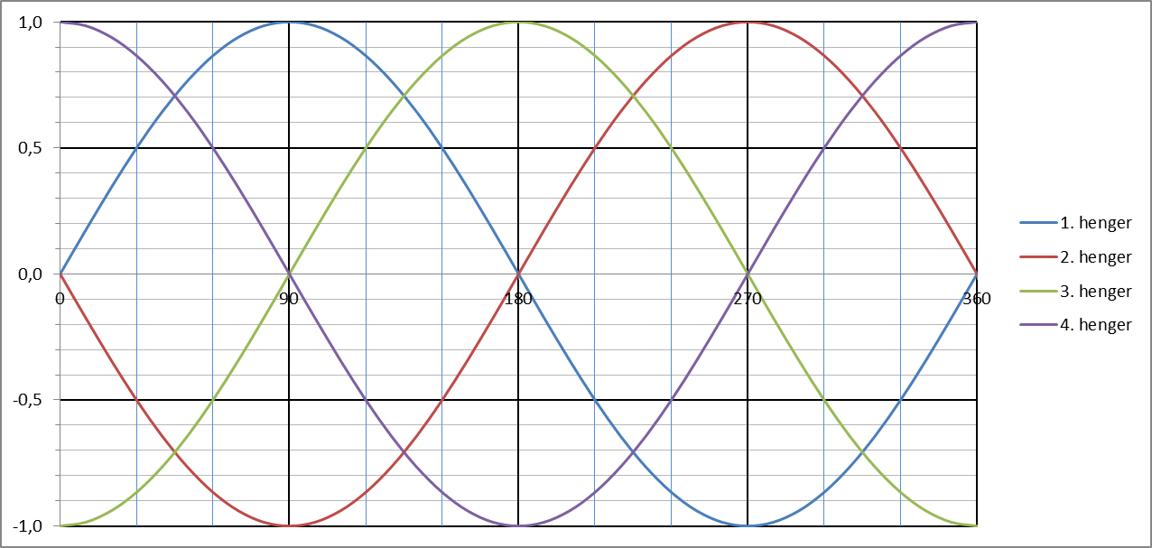
Több henger alkalmazása
Négy henger alkalmazása esetén a szívó- és a nyomócsőben a térfogatáram már csak kb. a 75% -100% tartományban ingadozik, hat henger esetén pedig az ingadozási sáv szélessége 15% alá csökken!
Író Béla
Hő- és Áramlástan Gépei (AG_011_1)
31/34

Slide 32
Szelepvezérelt volumetrikus szivattyúk előnyei
Pontosan kalibrálható térfogatáram
Jó tömítettség
Szennyezett folyadékok és közegek szállítására is alkalmassá tehető
Író Béla
Hő- és Áramlástan Gépei (AG_011_1)
32/34

Slide 33
Szelepvezérelt volumetrikus szivattyúk hátrányai
Mérsékelt munkasebesség (kis térfogatáram)
Viszonylag alacsony hatásfok
Szelepműködéssel kapcsolatos problémák
33/34

Slide 34
Ellenőrző kérdések (1)
Milyen két nagy csoportba sorolhatók a volumetrikus szivattyúk?
Mit kell érteni szelepvezérelt volumetrikus szivattyú alatt?
Mi a hátránya a szelepek alkalmazásának?
Rajzolja fel egy volumetrikus szivattyú elméleti indikátordiagramját!
Mit kell érteni folyadékoszlop-elszakadás alatt egy volumetrikus szivattyúval kapcsolatban?
Mutassa meg a dugattyús szivattyú indikátordiagramján , hogy a működés mely pillanatában fordulhat elő folyadékoszlop-elszakadás ?
Egyenes szívóvezetéket és felszívó üzemmódot feltételezve hol következik be a folyadékoszlop elszakadása?
Mit kell érteni gyorsító magasság alatt?
Milyen előnyös tulajdonságai vannak a volumetrikus szivattyúknak?
34/34

